Slide 1
iPastel
Web Project
58￥
민현기
이영석

Slide 2
iPastel
INDEX
개요
화면 U I
데이터베이스
소감

Slide 3
iPastel
개요
요즘은 코로나 때문에 많은 사람들이 야외활동에 제한을 받고있습니다. 그러다 보니 자연스럽게 아이돌그룹의 콘서트도 갈 수 없게 되었습니다. 그래서 저희팀은 많은 아이돌 팬들이 콘서트에는 갈 수 없지만 인터넷 사이트에서 자신이 좋아하는 아이돌 그룹의 여러가지 영상을 모아서 볼 수 있으면 아이돌 팬들에게 조금이라도 도움이 될 수 있을거 같다고 생각했기에 iPastel 프로젝트를 진행했습니다. iPastel은 idol의 i와 따뜻한 느낌의 그림을 그릴 수 있는 Pastel의 접합어로 저희 사이트에서는 유저가 아이돌을 그려나갈 수 있다는 의미로 iPastel이라고 지었습니다.
화면 U I
데이터베이스
소감

Slide 4
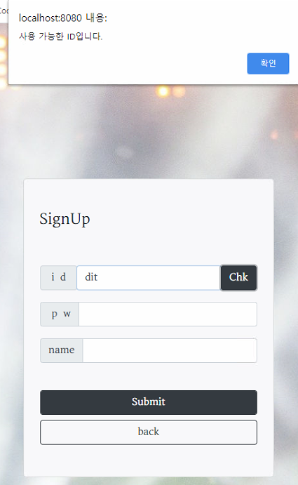
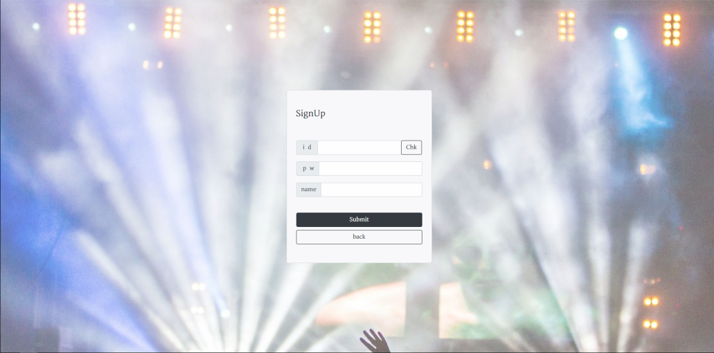
iPastel
개요
화면 U I
회원가입
데이터베이스
소감

Slide 5
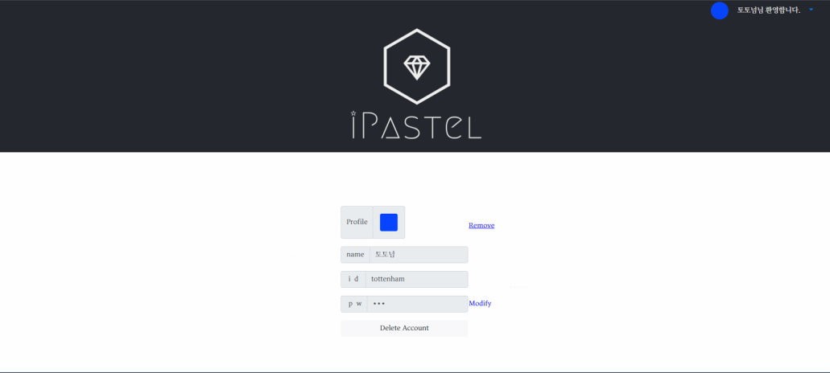
iPastel
개요
화면 U I
마이페이지
데이터베이스
소감

Slide 6
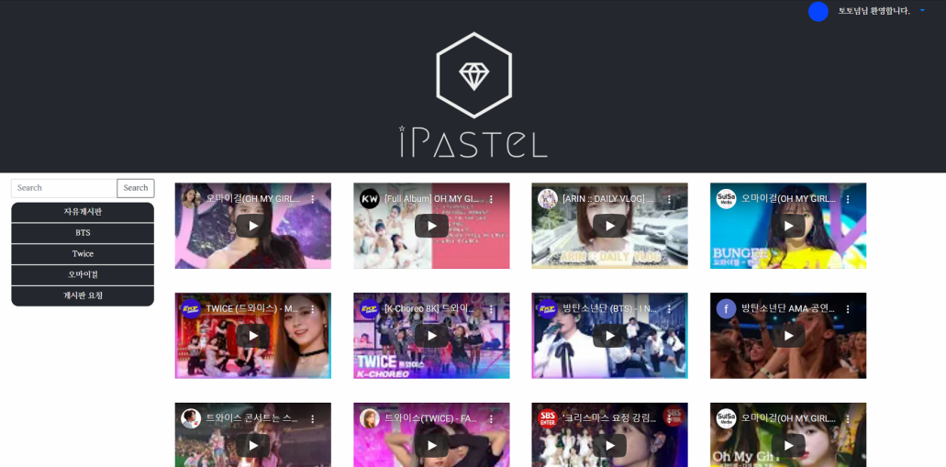
iPastel
개요
화면 U I
메인
데이터베이스
소감

Slide 7
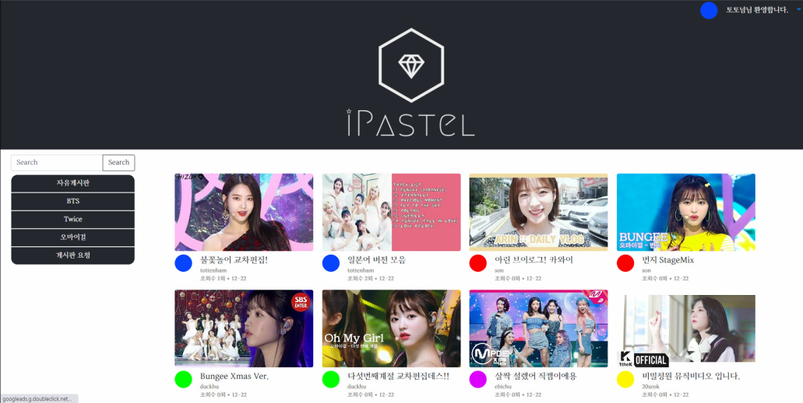
iPastel
개요
화면 U I
아이돌 게시판
데이터베이스
소감

Slide 8
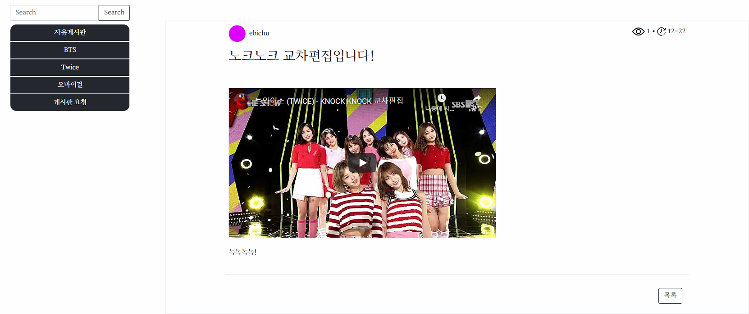
iPastel
개요
화면 U I
상세보기
데이터베이스
소감

Slide 9
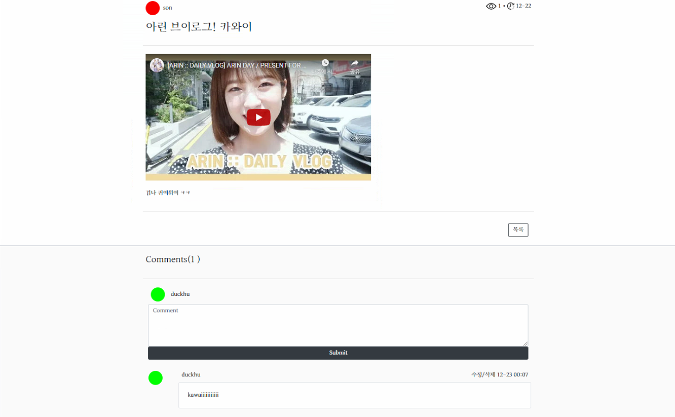
iPastel
개요
화면 U I
댓글
데이터베이스
소감

Slide 10
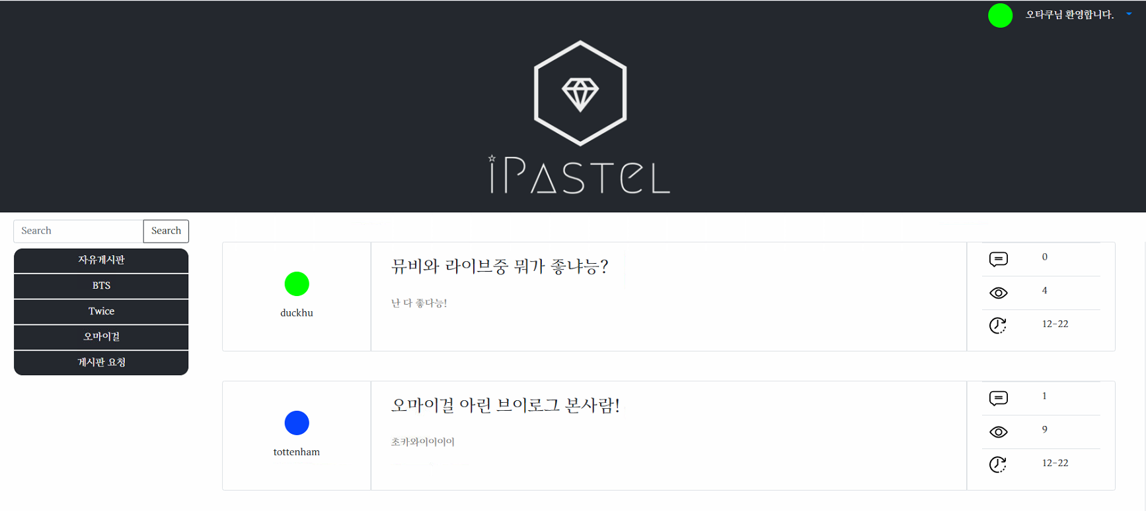
iPastel
개요
화면 U I
자유 게시판
데이터베이스
소감

Slide 11
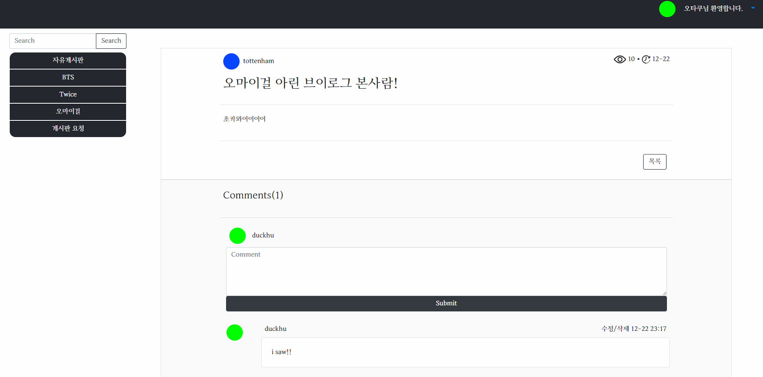
iPastel
개요
화면 U I
자유게시판 상세보기
데이터베이스
소감

Slide 12
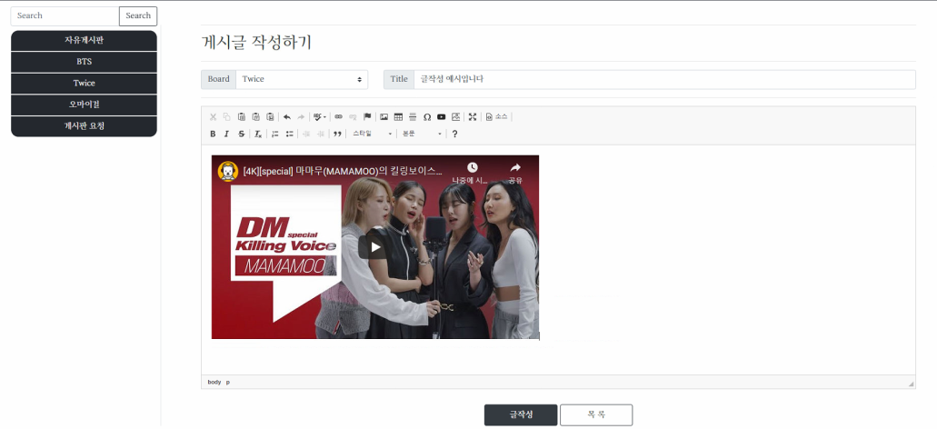
iPastel
개요
화면 U I
글 작성
데이터베이스
소감

Slide 13
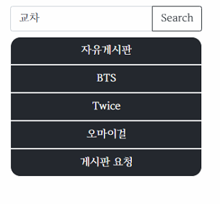
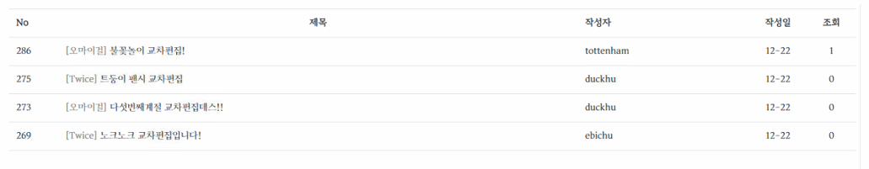
iPastel
개요
화면 U I
검색
데이터베이스
소감

Slide 14
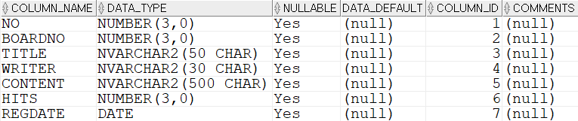
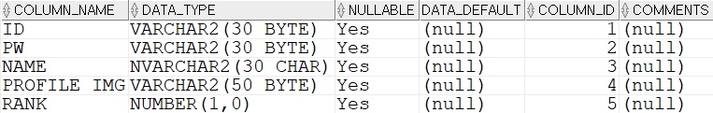
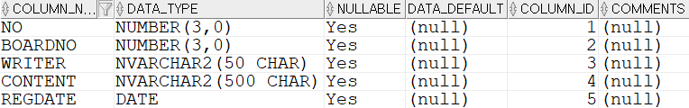
iPastel
Board
개요
화면 U I
데이터베이스
BoardType
소감
Member
Reply

Slide 15


iPastel
현기
사실 프로젝트를 시작한지 오늘이 딱 일주일 째입니다. 그만큼 예외적인 부분이 있을 수는 있지만 빠르게 프로젝트를 진행해본 결과 이전까지는 프로젝트의 설계나 계획이 중요한지 잘 몰랐었는데 기능을 이것저것 넣다 보니 겹치는 변수나 이름이 많았습니다. 프로젝트 계획 및 설계에 중요성을 이번에 깨닫게 되었습니다.
개요
화면 U I
데이터베이스
소감
영석
솔직히 웹이라는 과목이 저에겐 많이 어려웠습니다. 하지만 현기가 프론트부터 차근차근 알려주면서 같이 해줘서 어려운 과목이었지만 더 배우고 싶도록 만들어줬습니다. 이번 프로젝트에는 현기의 힘이 많이 들어갔지만 졸업 하고도 더 웹 공부를 해서 혼자서도 만들 수 있도록 하겠습니다.

Slide 16
iPastel
실제 웹 프로젝트 시연을 시작하겠습니다.

